Slide 1
Πρωτομαγια

Slide 2
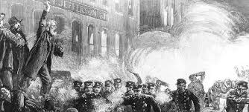
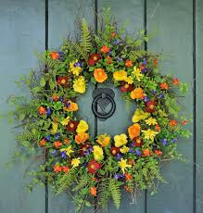
Πρωτομαγιά
Παγκόσμια Ημέρα των Εργατών
Μέρα των λουλουδιών και της Άνοιξης

Slide 3
Εργατική Πρωτομαγιά
Την 1^{η} Μαΐου του 1886 οι εργάτες στο Σικάγο αποφάσισαν να ξεκινήσουν απεργία.
Ο λόγος ήταν ότι μέχρι τότε δούλευαν στα εργοστάσια πάρα πολλές μέρες καθημερινά, ακόμα και τα Σαββατοκύριακα, κάτω από πολύ δύσκολες συνθήκες και χωρίς να αμείβονται όπως θα έπρεπε.

Slide 4
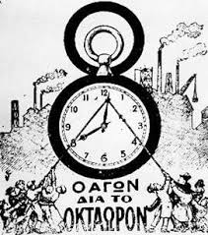
Εργατική Πρωτομαγιά
Οι εργαζόμενοι διεκδικούσαν τα δικαιώματα τους με το σύνθημα
«8 ώρες εργασία, 8 ώρες ύπνος, 8 ώρες ελευθερίας»

Slide 5
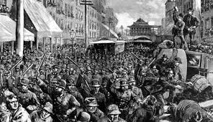
Εργατική Πρωτομαγιά
Έξω από ένα εργοστάσιο στο Σικάγο έγιναν ταραχές. Η αστυνομία και οι φύλακες του εργοστασίου σκότωσαν 4 απεργούς και τραυμάτισαν πολλούς άλλους.
Έτσι, την επόμενη μέρα που έγινε μια ειρηνική συγκέντρωση διαμαρτυρίας οι αστυνομικοί θέλησαν να τη διαλύσουν με τη βία. Τότε, κάποιος έριξε μια χειροβομβίδα και η αστυνομία άρχισε να πυροβολεί.
Το αποτέλεσμα ήταν να χάσουν τη ζωή τους τουλάχιστον 4 διαδηλωτές και 6 αστυνομικοί.

Slide 6
Εργατική Πρωτομαγιά
Στις 20 Ιουλίου 1889 καθιερώθηκε η ως η Παγκόσμια Ημέρα των Εργατών σε ανάμνηση αυτών των γεγονότων.
Στην Ελλάδα γιορτάστηκε για πρώτη φορά το 1893.
Η μέρα έχει θεσπιστεί ως εργατική απεργία και όλες οι υπηρεσίες και οι επιχειρήσεις παραμένουν κλειστές
1^{η} Μαΐου

Slide 7
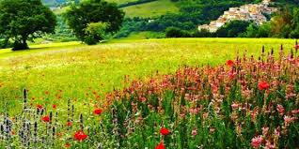
Μέρα των λουλουδιών και της Άνοιξης
Η Πρωτομαγιά έχει τις ρίζες της στην αρχαιότητα, τότε που οι εκδηλώσεις που γίνονταν είτε για τη Θεά Δήμητρα, είτε για τον Διόνυσο, είχαν σκοπό να γιορτάσει ο κόσμος τη γονιμότητα των αγρών, την καρποφορία της γης, την άνθιση της φύσης, το οριστικό τέλος του χειμώνα και τον ερχομό του καλοκαιριού.

Slide 8
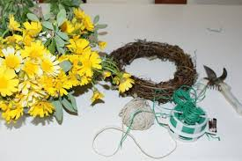
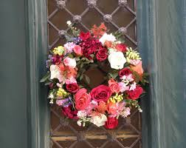
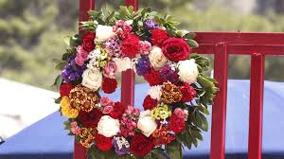
Μέρα των λουλουδιών και της Άνοιξης
Στην Ελλάδα το πιο διαδεδομένο έθιμο είναι η δημιουργία του πρωτομαγιάτικου στεφανιού από λουλούδια κομμένα από τους αγρούς.

